Slide 1
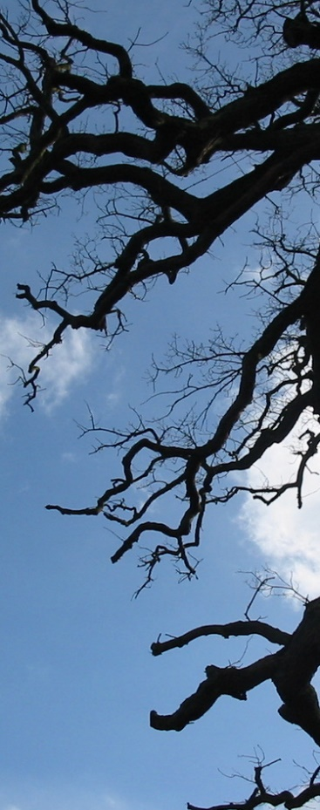

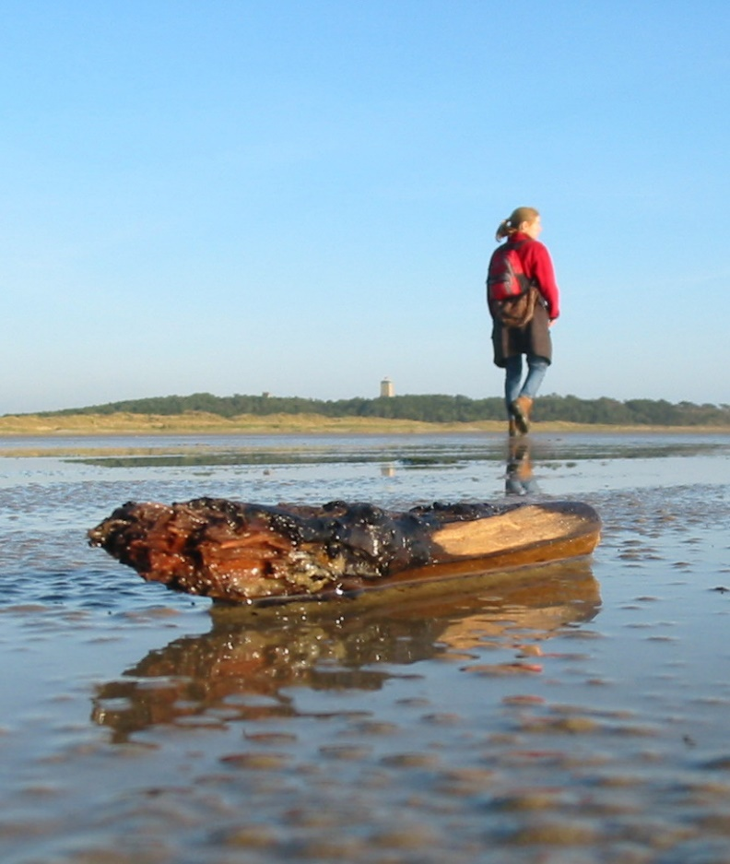
De herwaardering van gildeleren
Govert Geldof, Warffum, 9 juni 2023
Vakland / Gebiedscoöperatie Het Hogeland

Slide 2










Kennis = macht = geld
Kennisproductie
Kennisdistributie
Kennisconsumptie

Slide 3
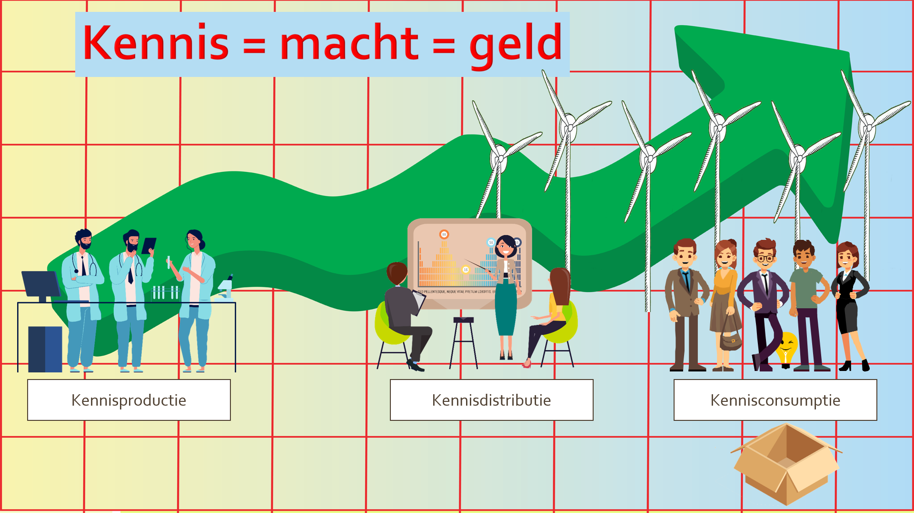
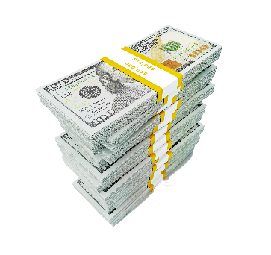

Slide 4
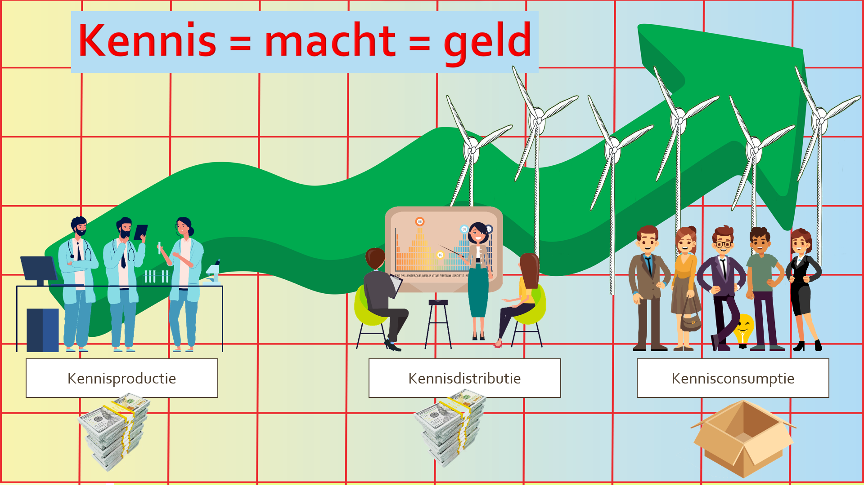

Slide 5
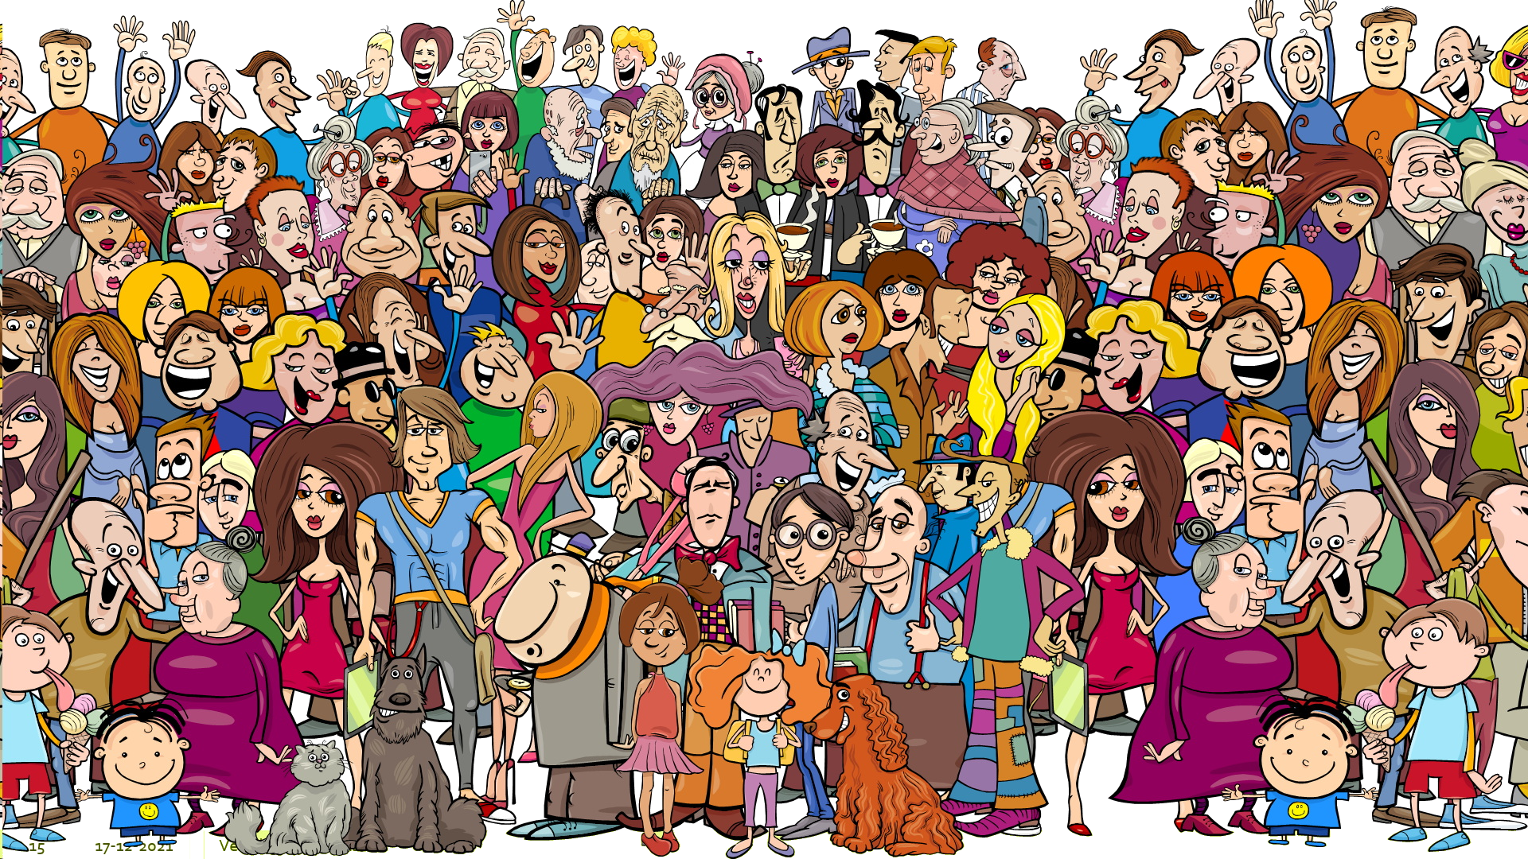
Kennis = mensen

Slide 6
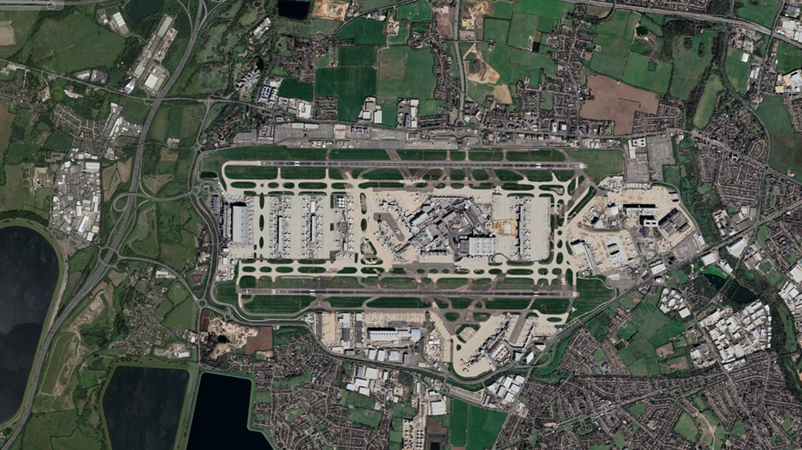
Ontmoeting Heathrow Airport 11 november 2003

Slide 7

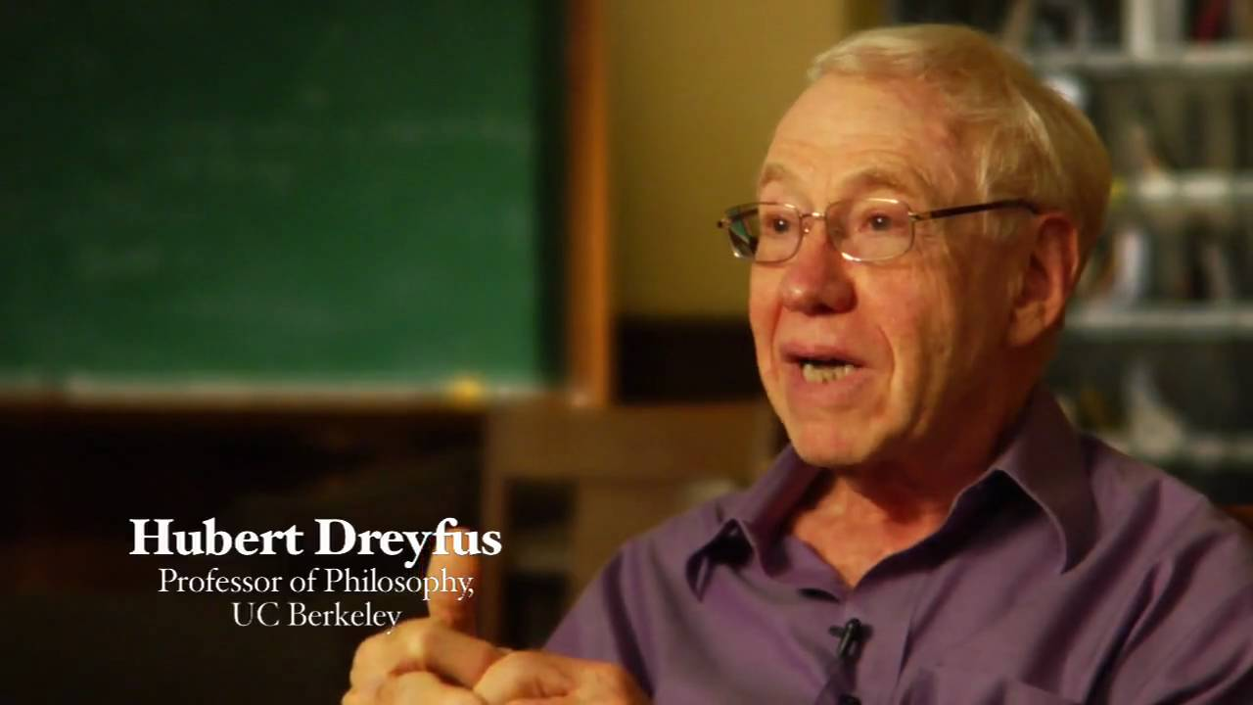
Ontmoeting Heathrow Airport 11 november 2003
Computers met kunstmatige intelligentie worden steeds slimmer en sneller, maar op sommige punten blijven mensen superieur
1929 - 2017

Slide 8
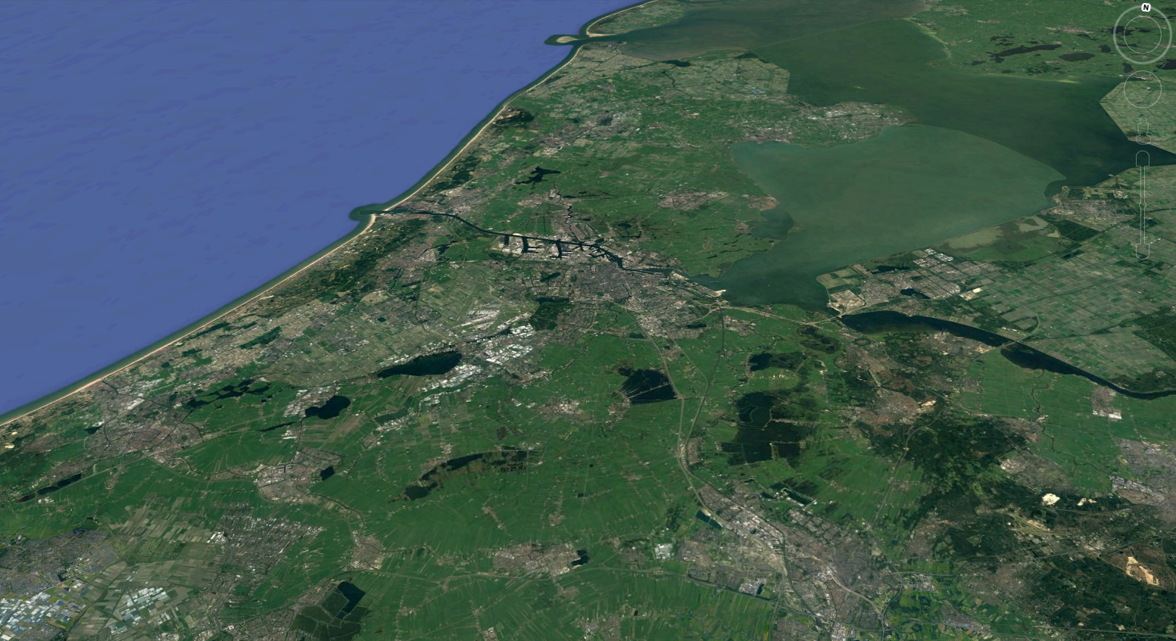
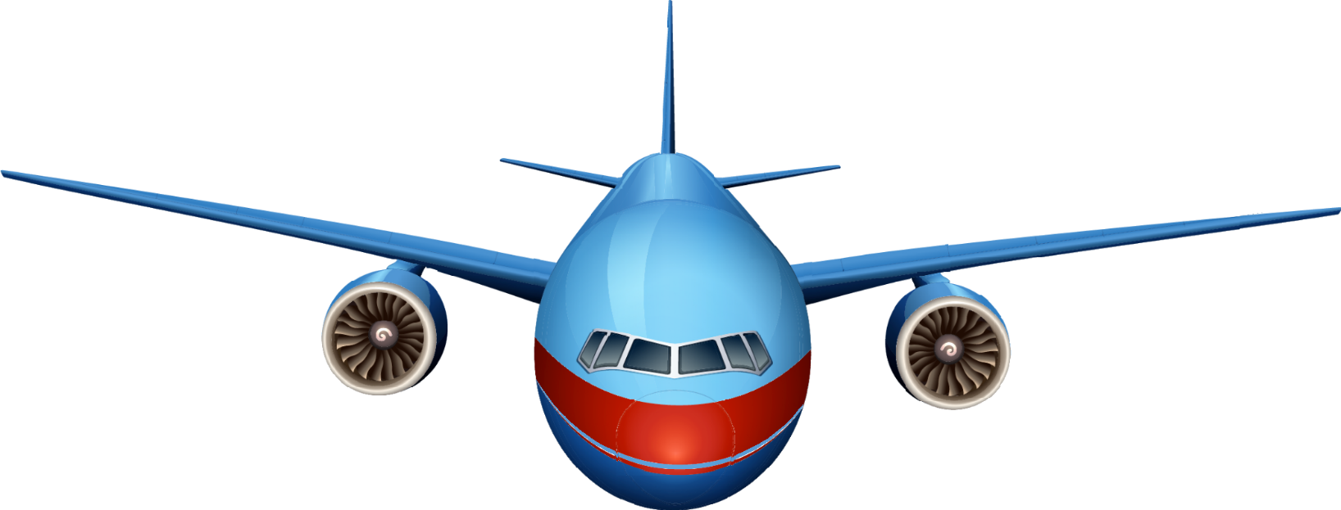
Wist je dat vertrouwen impliciet is?

Slide 9

Informatie
Expliciete kennis
Impliciete kennis
(ervaringskennis)

Slide 10


We dragen ervaringskennis over door:
  Te dóén
  Verhalen te vertellen

Slide 11
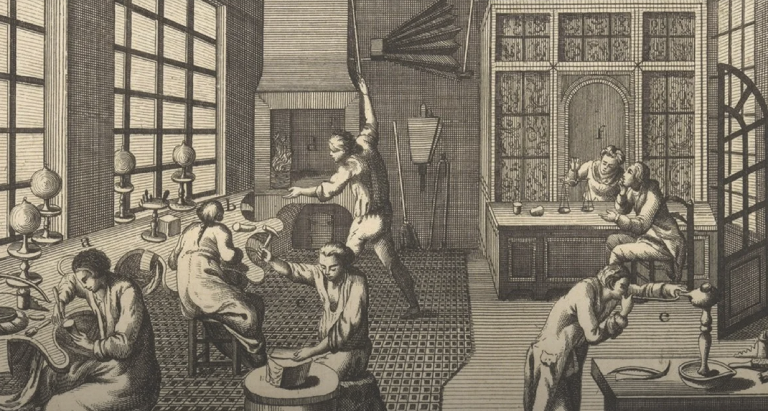
Gilden

Slide 12



= meester
= leerling
= gezel
Werkplaats

Slide 13
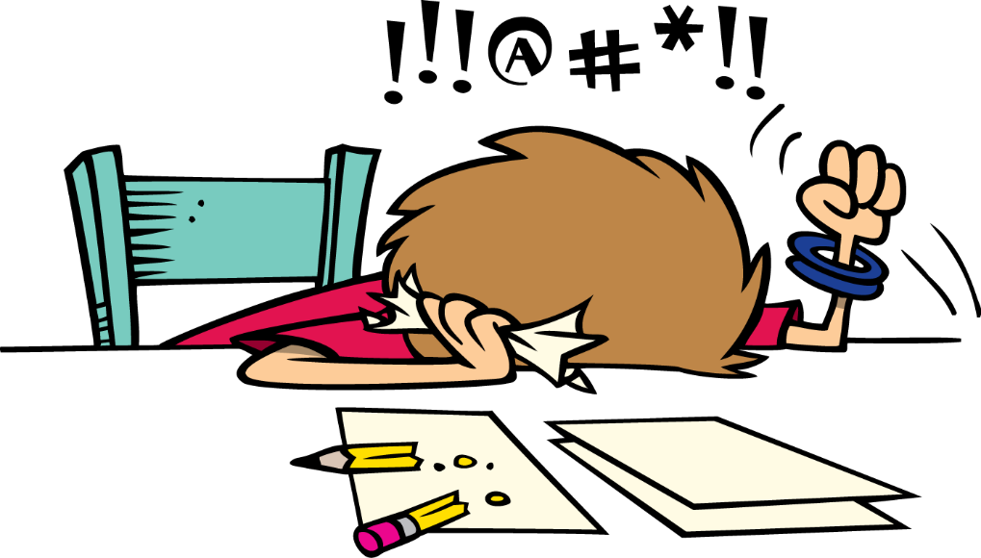
Vakmensen
Vakmanschap = een niet-aflatende, basale menselijke impuls, de wens een werk goed te doen omwille van dat werk zelf (Richard Sennett)
Ambachtslieden
Beheerders
Ontwerpers
Strategen
Modelleurs/programmeurs
Boeren
Bestuurders
Wetenschappers
Artsen
Verplegend personeel
Leraren
Journalisten
Ondernemers
Etc.
Normen, regels, protocollen en procedures
Normen, regels, protocollen en procedures

Slide 15
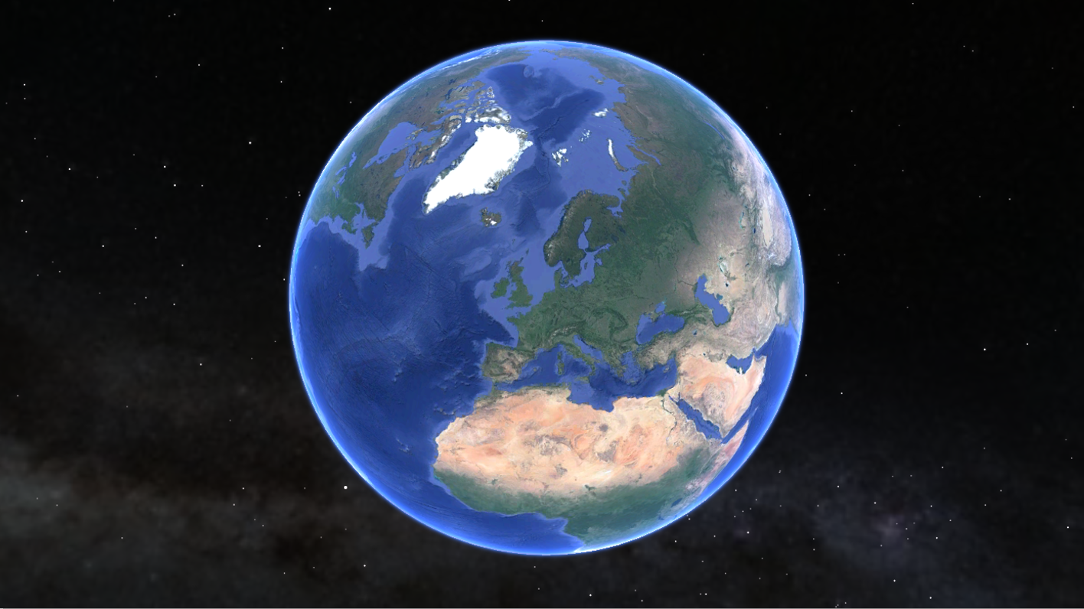
Friesland
Bron: Google Earth

Slide 16
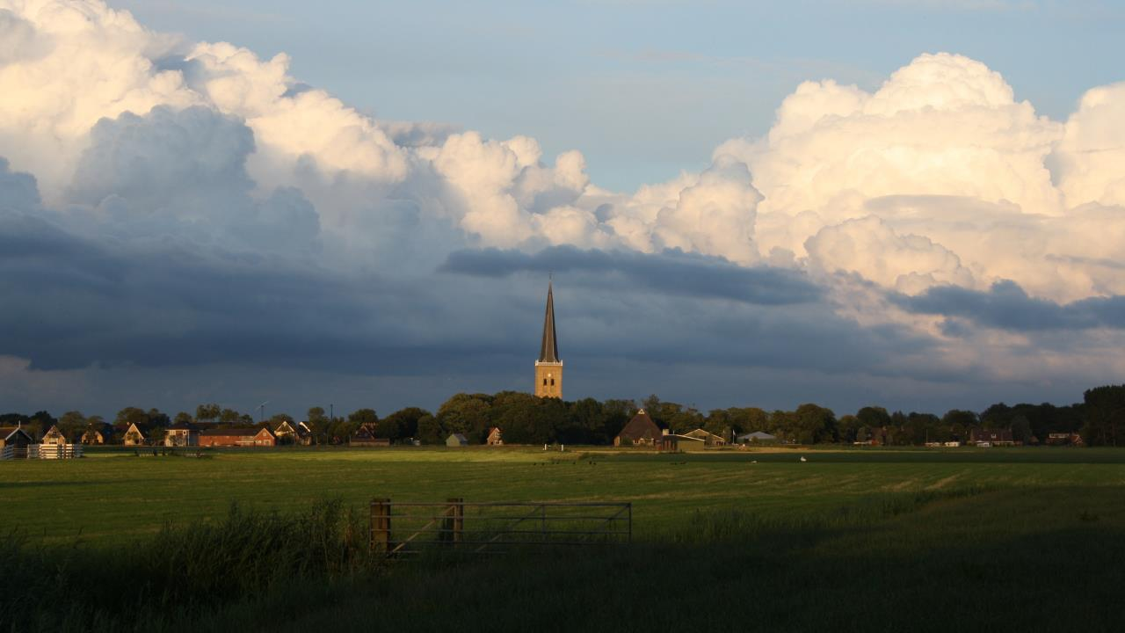
Energietransitie
Internationale
Energiebedrijven
Mienskip
FREON

Slide 17
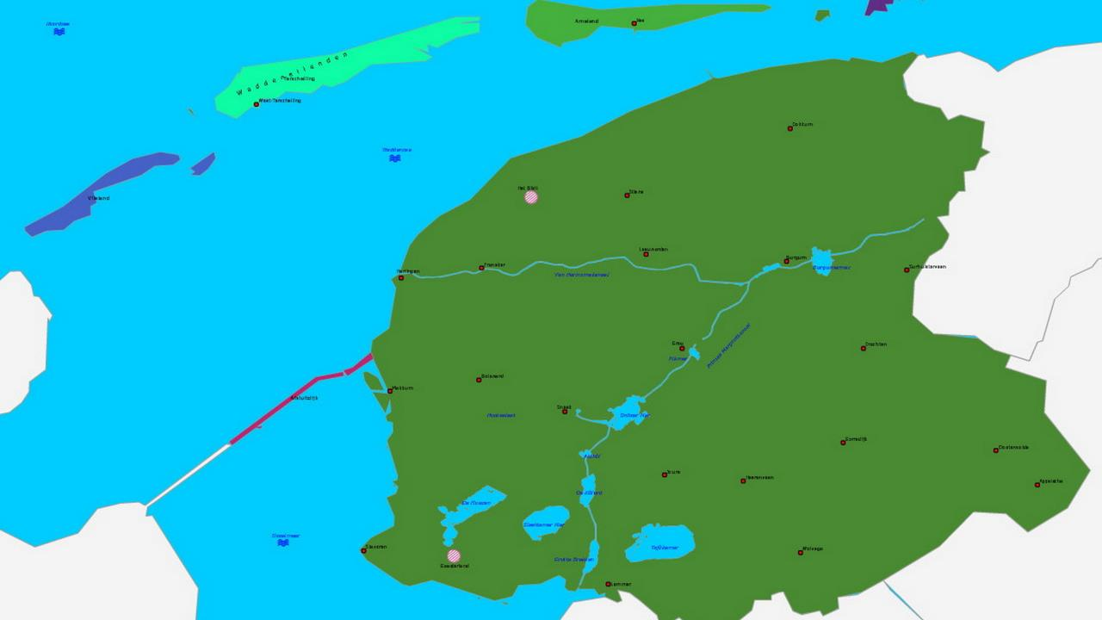

€ 1,2 miljard / jaar

Slide 18

FREON

Slide 19
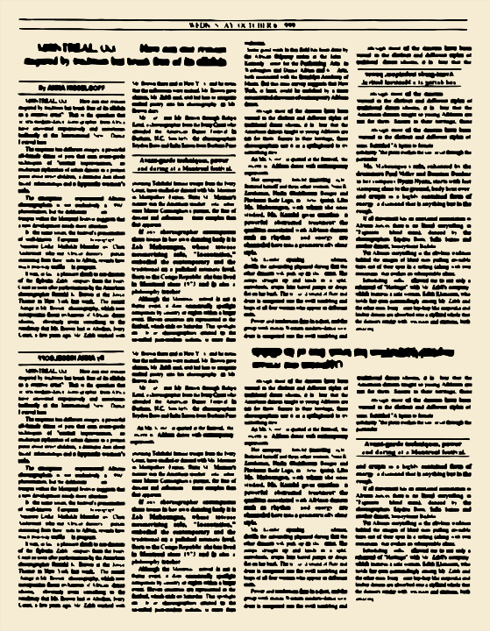


FREON (het Friese energie ontwikkelingsnetwerk)
PROPOSITIE
“We doen het zelf …” als inwoners en lokale ondernemers
Betaalbare energie (kostprijs plus)
Betrekken van bewoners en lokale ondernemers vanaf het prille begin (visievorming)
Het goed benutten (en uitbouwen) van
lokale kennis
Het specifiek aandacht geven aan de opslag van energie (leveringszekerheid)
Het leggen van verbindingen met o.a. de landbouwtransitie, de biodiversiteit en verenigingen
Bouwstenen voor visie

Slide 20
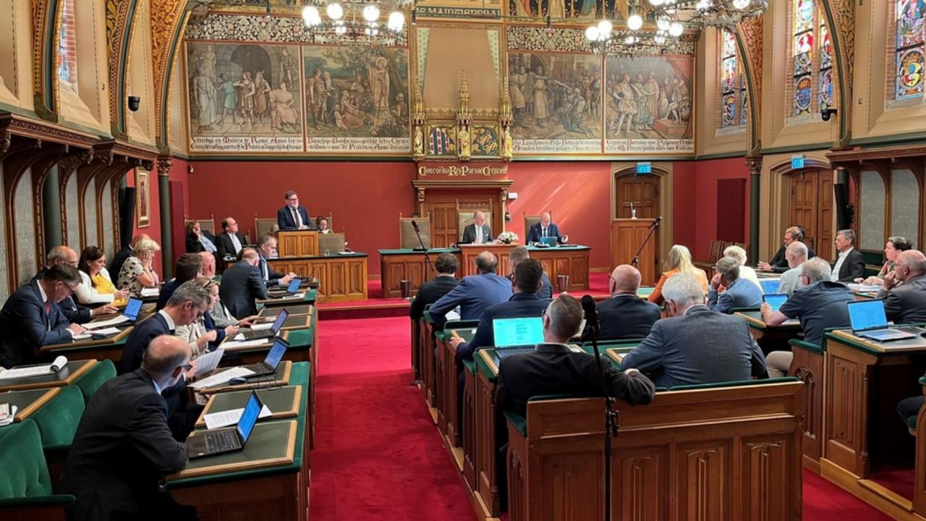
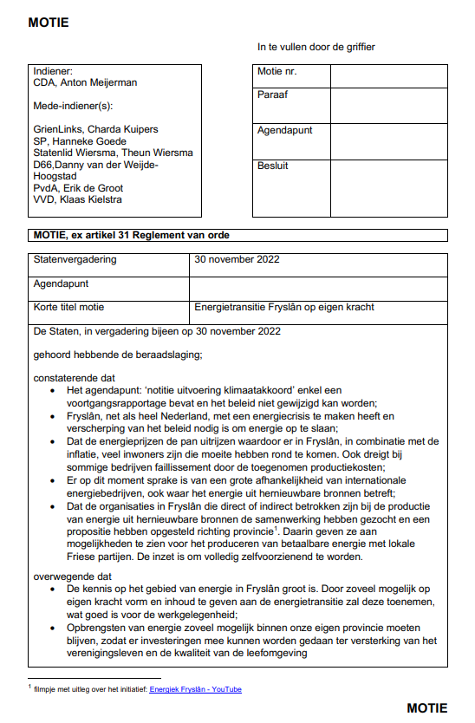
MOTIE 30 NOVEMBER 2022
Is de propositie haalbaar en aanvaardbaar?

Slide 21
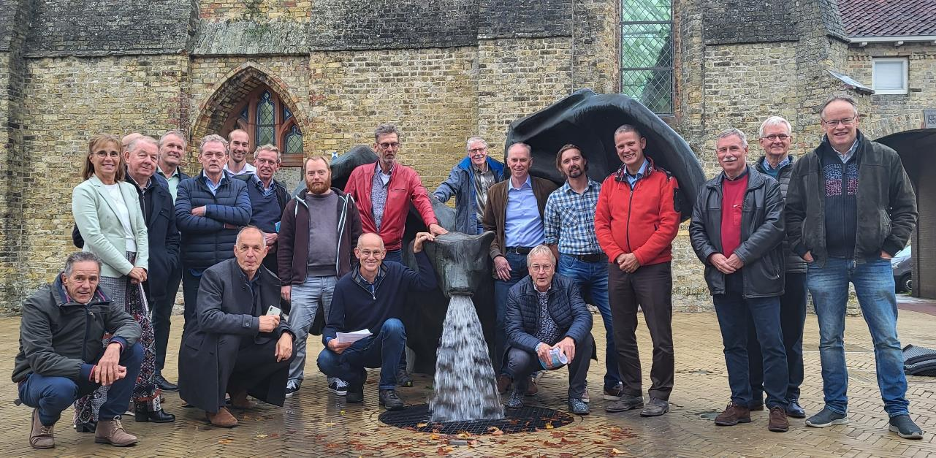
Ondertekening propositie FREON 14 oktober 2022

Slide 22
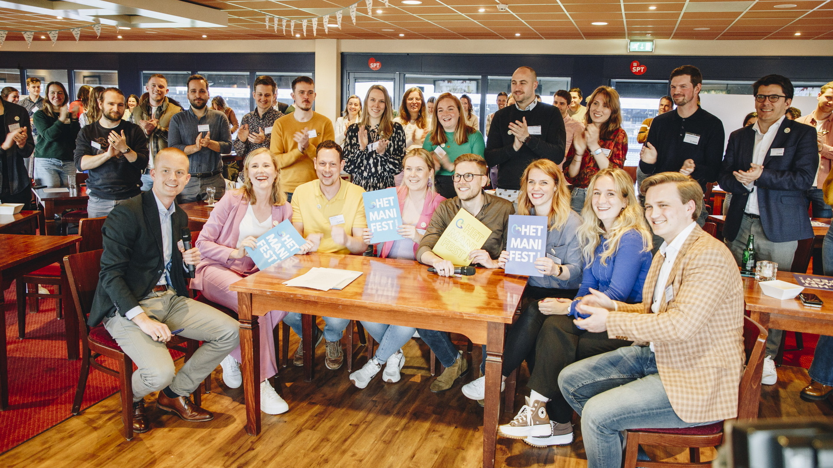
Generatie Friesland 2035

Slide 23

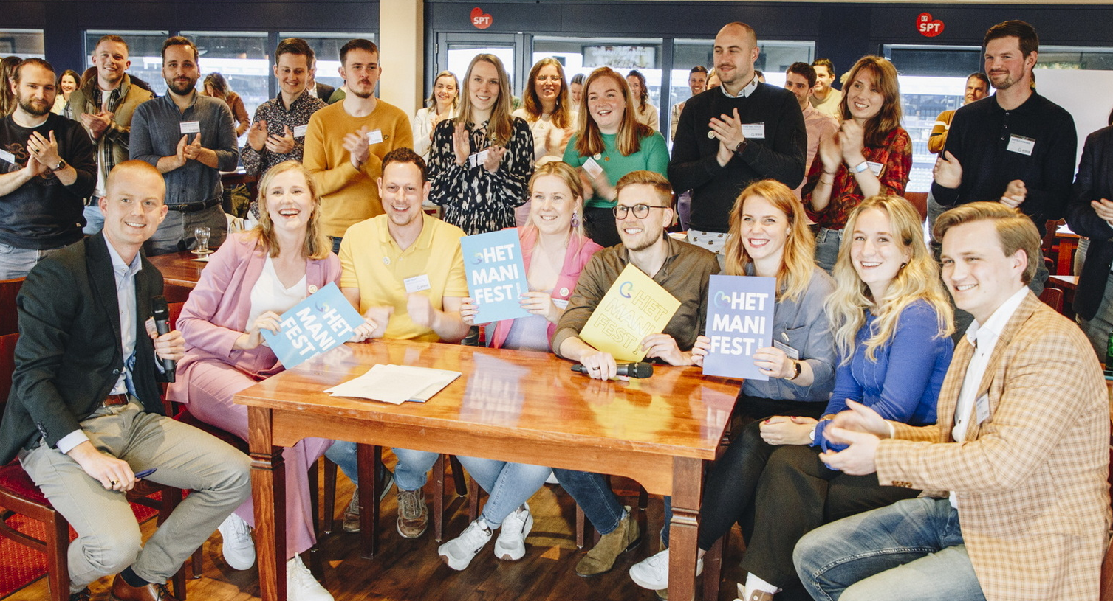
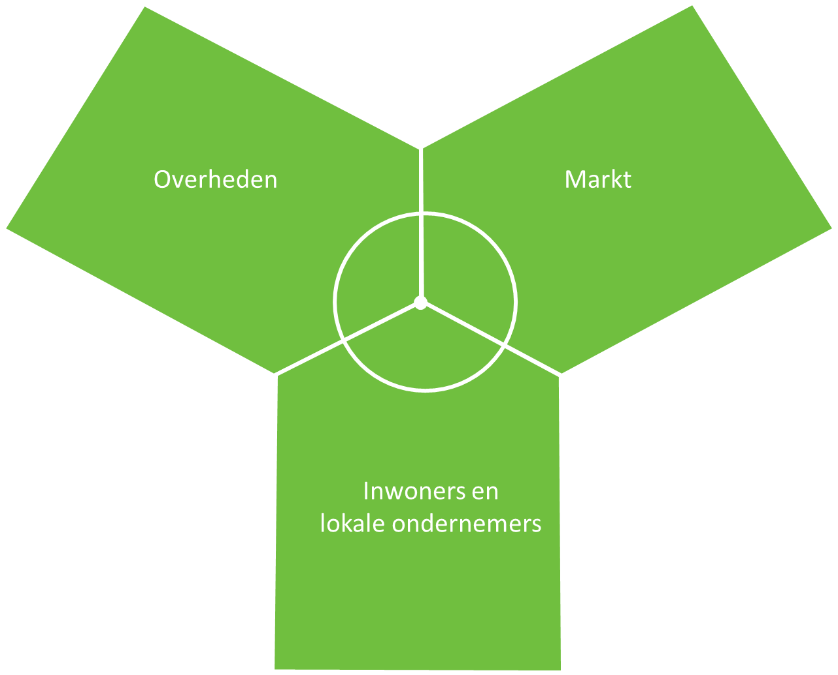
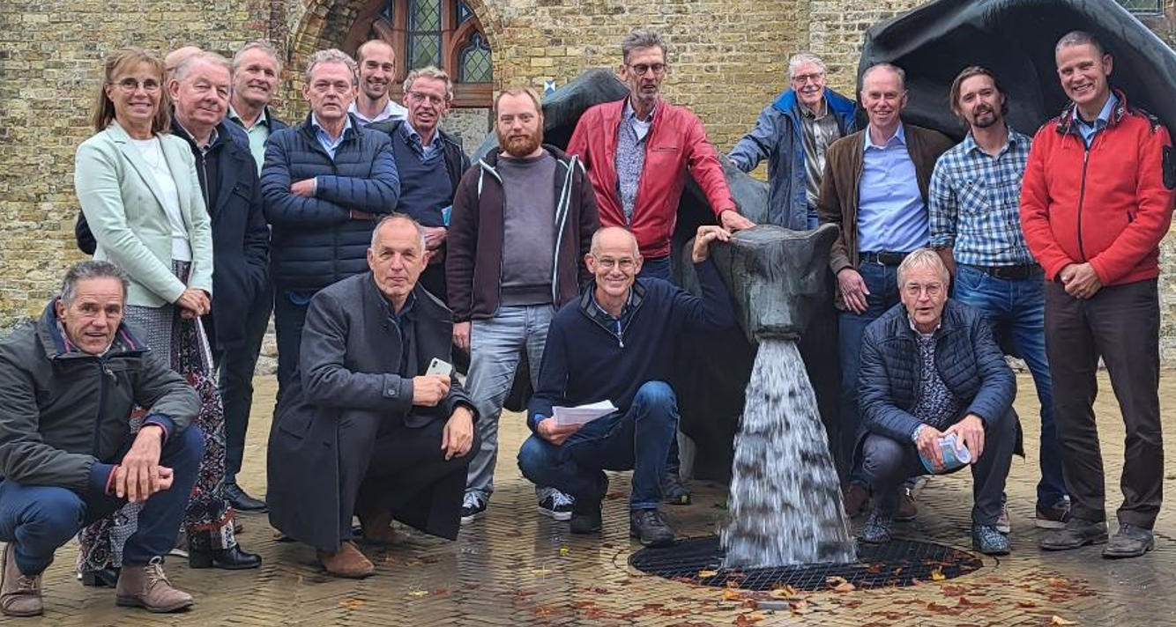
Dóén
Verhalen vertellen
FREON Gilde
Gebiedswaardecoöperatie Noord Nederland

Slide 24
Dank voor uw aandacht
Govert Geldof, Warffum, 9 juni 2023
Vakland / Gebiedscoöperatie Het Hogeland

